Slide 1
进程部分
进程概念
进程调度
进程同步
死锁
线程抽象
进程概念
进程 VS 程序
进程的特征
进程的状态
②What
①
Why
③ How
进程数据结构
进程调度和进程上下文
进程的创建和终止
进程的同步和通信
…
进程的来由
并发执行的条件

Slide 2
进程部分
进程概念
进程调度
进程同步
死锁
线程抽象
进程概念
进程 VS 程序
进程的特征
进程的状态
创建/终止
IPC
1）进程地址空间
2）5大特征
3）3种模型：状态及转换关系 +各种进程队列
4）进程数据结构
5）OS实例
调度
上下文切换
1）各种队列
2）三级调度
3）多道程序度
4）上下文、切换、开销
进程结构
上下文
②What
①
Why
③ How
进程数据结构
进程调度和进程上下文
进程的创建和终止
进程的同步和通信
…
进程的来由
并发执行的条件
执行的序：
1）语句、程序段、进程本身的序
2）顺序执行的序
3）并发执行：任意并发的条件；受控并发

Slide 3
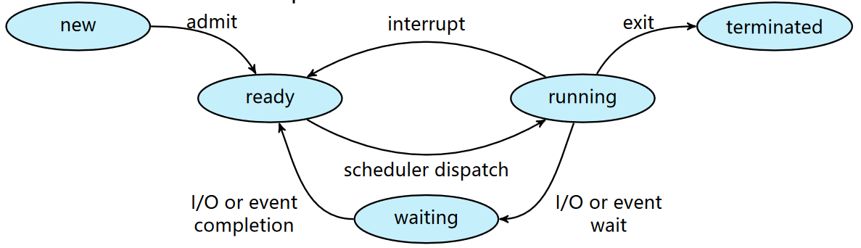
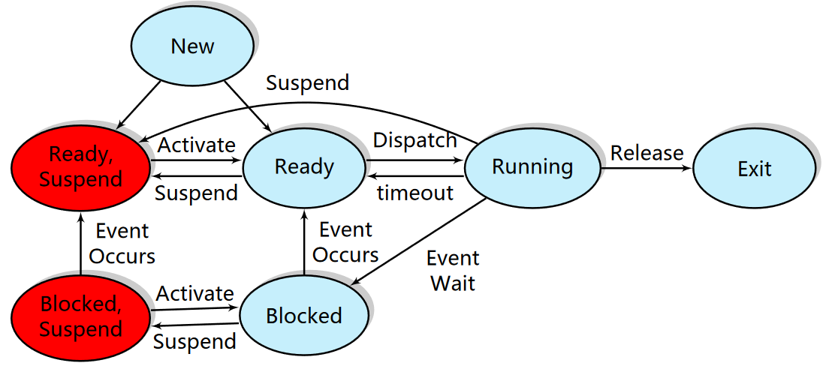
进程部分
进程概念
进程调度
进程同步
死锁
线程抽象
三级调度
作业池
作业调度
多道程序度
挂起/激活
进程调度，短期调度
中期调度
系统内，各种进程队列

Slide 4
进程部分
进程概念
进程调度
进程同步
死锁
线程抽象
系统模型：进程模型
对象模型：
CPU IO burst cycle和分布
调度框架：选择+分派
选择器：CPU scheduler
选择的时机：可抢占性 （进程级、内核级）
分派器
CPU利用率
吞吐量
周转时间
等待时间
响应时间
最值？范围？分布？
最大化 VS 最小化 VS 平均
FCFS
SJF
优先级
RR
多级队列
多级反馈队列
线程调度
多处理
实时
schedule
调度算法
评估
指标
基本
算法
算法
扩展
问题
模型
应用
实现
评估
方法
Linux
μC/OS-II
Ready queue
结构+方法
enqueue
dequeue
OS example
确定性模型
排队论
模拟
实现
CPU scheduler

Slide 5
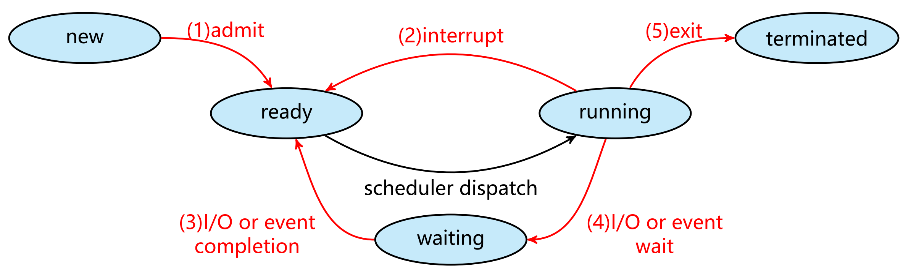
进程部分
进程概念
进程调度
进程同步
死锁
线程抽象
调度的时机
思考1：什么时候必须调度？什么时候可调度，可不调度？
思考2：抢占引起的问题？
思考3：实现 抢占调度 和 抢占内核 的代价

Slide 6
进程部分
进程概念
进程调度
进程同步
死锁
线程抽象
调度算法和数据结构的关系
如果允许同优先级的进程，如何组织？
算法实现：数据结构和方法
FCFS: requested time
SJF: exe-time/CPU burst time
Priority: priority number
RR: requested time
MQ
不唯一；有好坏
进程，根据其任务的不同，有不同的分类，进而
有不同的调度相关的需求
Foreground VS background
…
如何在多个队列之间分配CPU？
Priority
Time slice
Which structure is better?
Ordered
Ready: Enqueue
Schedule: dequeue
进程是否在多个队列之间迁移？
MQ VS MFQ

Slide 7
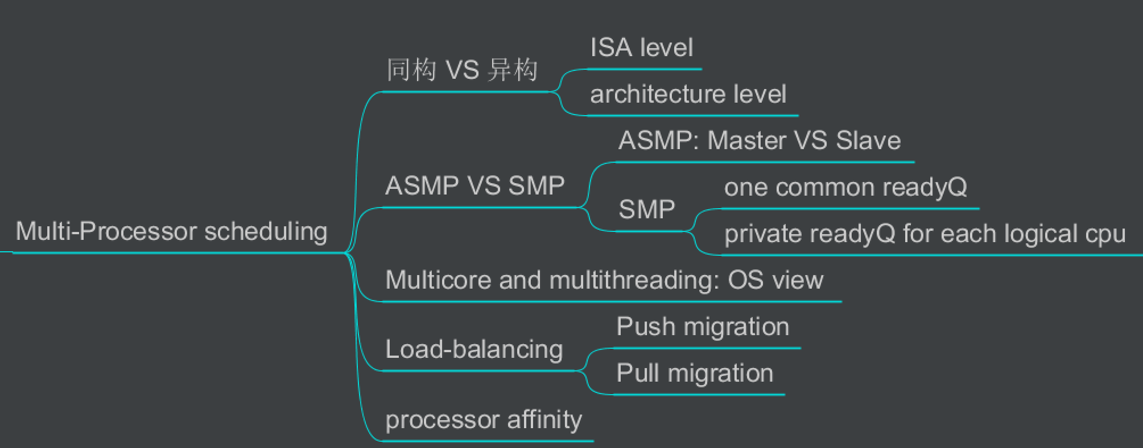
进程部分
进程概念
进程调度
进程同步
死锁
线程抽象

Slide 8
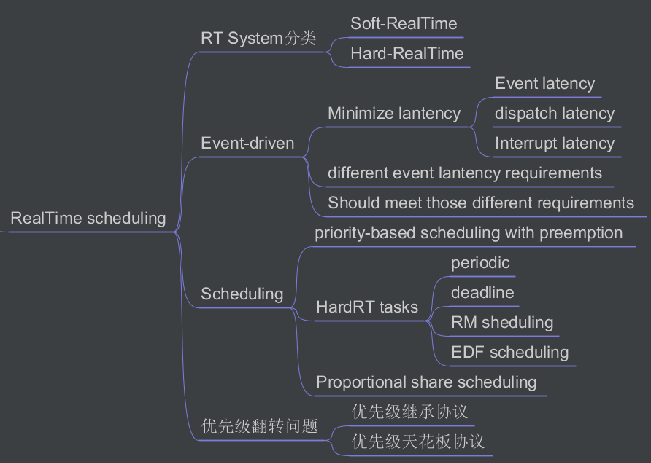
进程部分
进程概念
进程调度
进程同步
死锁
线程抽象

Slide 9
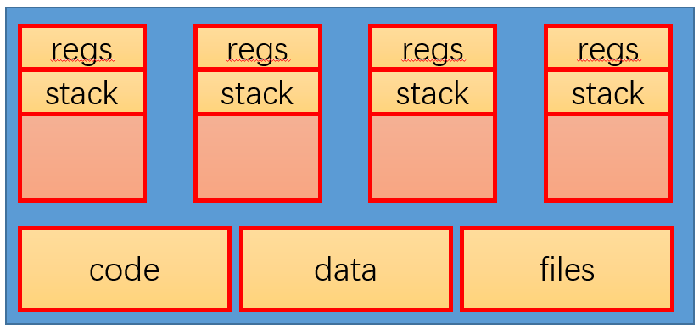
进程部分
进程概念
进程调度
进程同步
死锁
线程抽象
User VS kernel threads & Models
线程库
同步 VS 异步 多线程
父与子
显式 VS 隐式 多线程
程序员 VS 编译器/运行时
…
Thread scheduling
②What
①
Why
③ How
进程逻辑的内在需求
系统资源的利用需求
并行：数据并行、任务并行

Slide 10
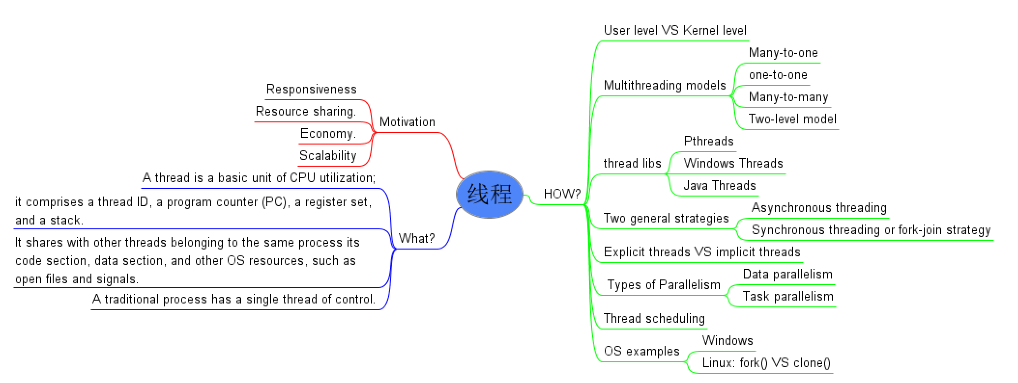
进程部分
进程概念
进程调度
进程同步
死锁
线程抽象

Slide 11
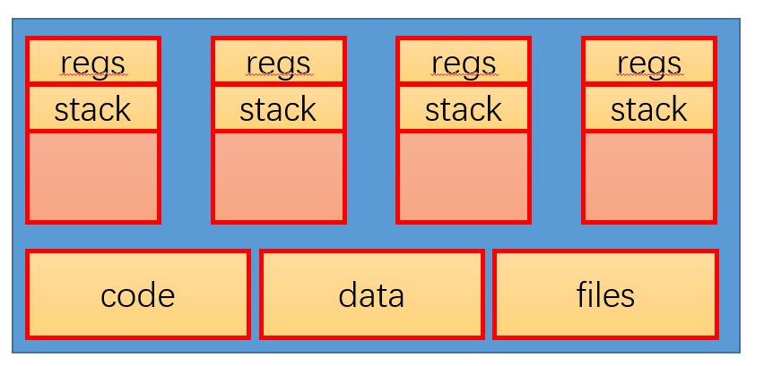
进程部分
进程概念
进程调度
进程同步
死锁
线程抽象
二级抽象
进程级 VS 线程级
regs
regs
regs
regs
stack
stack
stack
stack
code
data
files

Slide 12
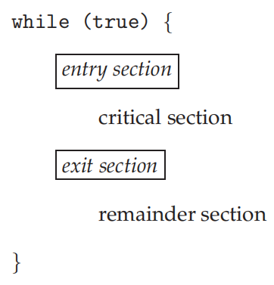
进程部分
进程概念
进程调度
进程同步
死锁
线程抽象
Software-based solution Peterson solution
Hardware support
Mutex and Semaphore
经典的同步问题
Monitor
①
Why
&
What
有需求：Race Condition
有问题：CricicalSectionProblem
有结构：
有条件：
互斥、空闲让进、有限等待
②How

Slide 13


进程部分
进程概念
进程调度
进程同步
死锁
线程抽象
需求：
（1）协作式进程、共享资源
（2）任意并发的条件：？
（3）竞争条件：以PC问题的count++为例
==>有条件并发；受控并发
临界区问题模型：
（1）临界资源：？
（2）临界区：？
（3）CSP solution：一般结构+三个条件
应用软件
软件解决方案：Peterson解决方案
编程语言
语言层抽象：Monitor
操作系统
同步机制和原语：Semaphore
硬件支撑
开关中断；内存栅栏；硬件指令
经典同步问题：
（1）PC问题
（2）RW问题
（3）DP问题
应用
应用
应用
init, wait, signal
（1）互斥
（2）空闲让进
（3）有限等待
同步机制实现

Slide 14
进程部分
进程概念
进程调度
进程同步
死锁
线程抽象
How部分的逻辑顺序：
1）首先是软件的解决方案
2）软件解决方案存在的问题：源代码→可执行代码→执行过程中存在reorder
例如，编译器优化和处理器优化，使得真正执行的顺序与设计时的顺序不一致
因此，需要硬件的配合
3）硬件最先就有的机制：关中断 ➔基于关中断可以实现一把大锁，但会导致整体系统性能下降
（为了局部保护，而影响全局）
4）与reorder有关的硬件配合机制：在特殊代码段，强制按照设计的顺序执行，使用memory barriers
Memory barriers的效果：全局可见 + 强制顺序
局部可见和reorder都会导致关键代码的实际运行效果与设计所期待的效果不一致
5）为了局部保护，但不影响全局：TestAndSet，swap，CAS
应用举例1：解决互斥问题（实现一把锁），存在的问题：不能保证有限等待，导致饿死现象
应用举例2：解决有限等待问题
6）硬件方案要么太强势，要么太困难，需要其他解决方案
7）操作系统解决方案：semaphore，需要显示的进行同步管理
8）语言级解决方案：Monitor，隐式的同步，由Monitor来实现

Slide 15

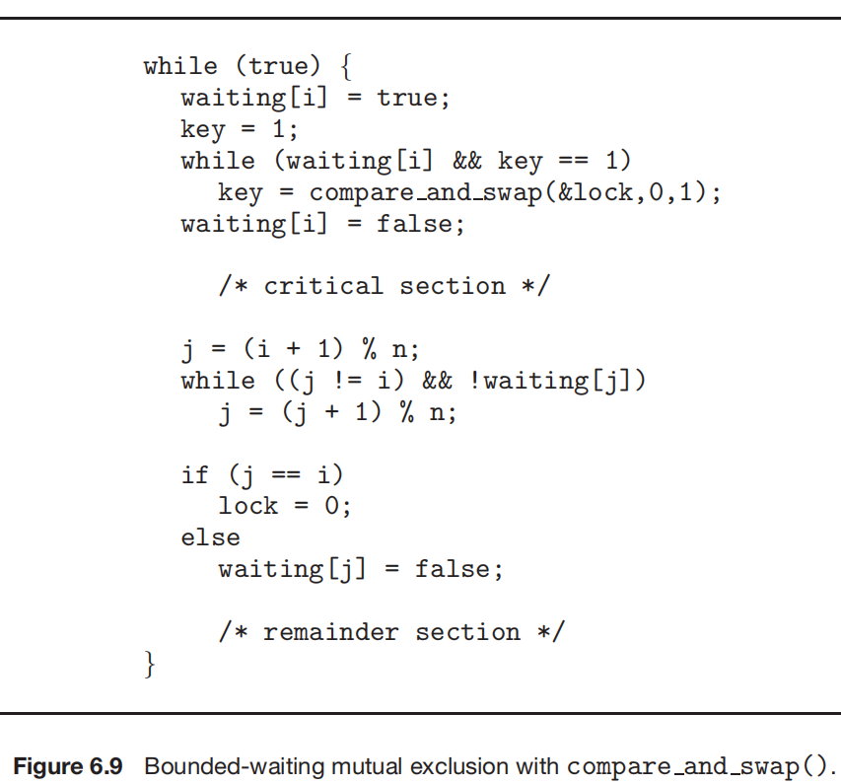
进程部分
进程概念
进程调度
进程同步
死锁
线程抽象
共享变量：
//分别初始化为false
//初始化为0
局部变量：key
关于硬件方案中有限等待问题
保证每个进程都是有限等待，都有机会执行。
分析饿死的原因：因随机竞争而导致饿死的可能性。
思路：破坏随机性
本方案：不直接释放锁，而是优先考虑转让锁；
方法：顺时针扫描一圈，找到第一个正在等待锁的进程，
将锁转让给这个进程
实现1：基于CAS指令
Entry阶段：
1）若空闲，通过CAS直接成功加锁
2）若被斥，则忙等，直到忙等条件被其他进程破坏
Exit阶段：2个破坏忙等的方法
1）lock从1变为0
2）waiting[i]从true变为false
// 加锁：成功或失败
// 扫描寻找转让锁的进程对象
// 没有找到，就解锁，使得后来者自由竞争锁
// 找到，直接转让锁给进程j

Slide 16
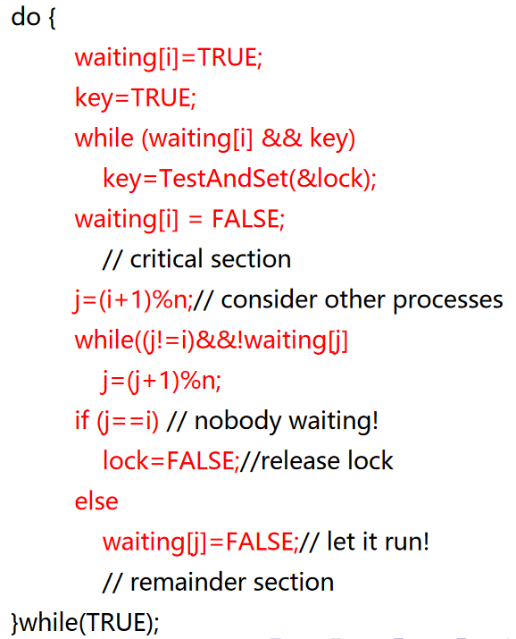
进程部分
进程概念
进程调度
进程同步
死锁
线程抽象
实现2：基于TestAndSet指令
Entry阶段：
1）若空闲，通过TestAndSet直接成功加锁
2）若被斥，则忙等，直到忙等条件被其他进程破坏
Exit阶段：2个破坏忙等的方法
1）lock从1变为0
2）waiting[i]从true变为false
// 加锁：成功或失败
// 扫描寻找转让锁的进程对象
共享变量：
boolean waiting[]; //分别初始化为false
boolean lock; //初始化为0
局部变量：key
// 没有找到，就解锁，使得后来者自由竞争锁
// 找到，直接转让锁给进程j

Slide 17
进程部分
进程概念
进程调度
进程同步
死锁
线程抽象
死锁的处理
预防
避免
安全状态 & 安全序列
单实例，作图法
多实例，银行家算法
检测和恢复
检测算法
恢复算法
鸵鸟算法
Programmer：How to request?
system：allocate or not?
①
Why
&
What
存在死锁现象
死锁的定义
系统模型
资源（种类、实例）
进程/线程
死锁的判定
②How
system：How to detect?
If deadlock, how to recover?
Both: ignore
进程
Request
Use
Release
OS
Resource managers: allocation & deallocation

